Slide 1
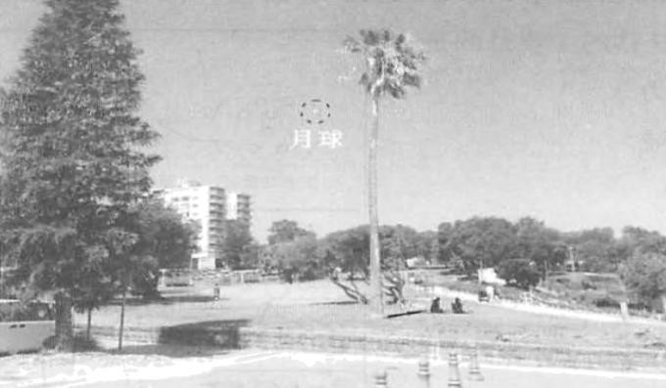
图为 2016 年 12 月 8 日游客在悉尼（33°55＇S，150°53＇E）15 时 15 分拍摄的照片。
1. 该日悉尼的正午太阳高度角大约是
A. 32° B. 58° |  | C. 66° | D. 79°
2. 此时月球的方位（ ）
A. 偏东 B. 偏南 |  | C. 偏西 | D. 偏北

Slide 2
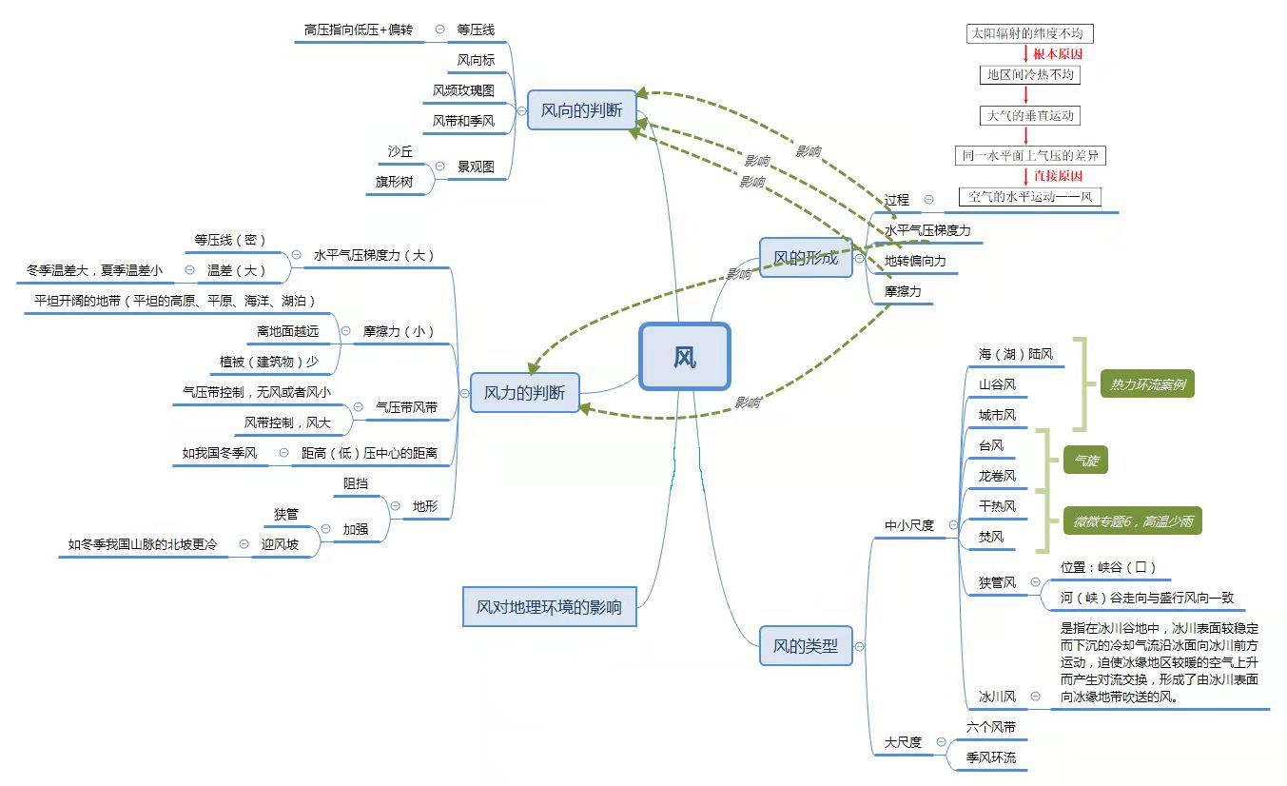
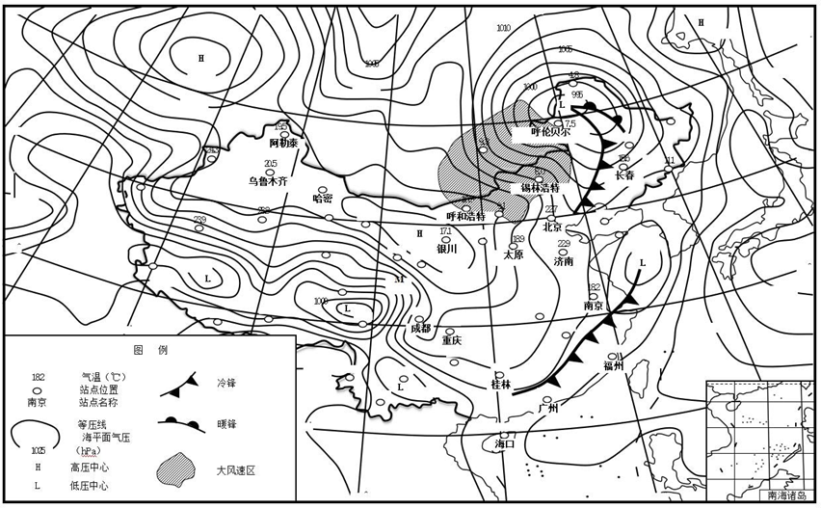
下图为“某日 14 时亚洲部分地区地面天气简图”。据此完成下面小题。
3.与大风速区相比，M 地区风速较小，主要是因为（ ）
A.水平气压梯度力较小 B. 水平地转偏向力较小
C. 地表的摩擦作用较大 D. 气旋的中心气压较高

Slide 3
下图为“某日 14 时亚洲部分地区地面天气简图”。据此完成下面小题。
4.此时我国新疆地区气温明显高于内蒙古中东部地区的主要原因是（ ）
A.正值当地正午前后，太阳辐射较强
B.受降温过程影响小，天气晴朗少云
C.受盆地地形的影响，空气下沉增温
D.位于天山的背风坡，焚风效应显著

Slide 4
下图为“某日 14 时亚洲部分地区地面天气简图”。据此完成下面小题。
5. 此时下列站点上空最可能存在逆温的是（ ）
A. 长春 B. 太原
C. 呼伦贝尔 D. 乌鲁木齐

Slide 5
1.概念：
高度
高度
对流层气温一般随高度增加而递减，海拔每升高1 000米，气温下降6 ℃。但在一定条件下，也会出现海拔上升，气温升高，或海拔上升1 000米，气温下降幅度小于6 ℃的现象，这两种现象都称为逆温。
气温
气温
气温随高度
升高而递减
气温随高度
升高而递增

Slide 6
类型 | 发生的条件 | 出现的地区
辐射逆温
平流逆温
地形逆温
锋面逆温
经常发生在晴朗无云的夜间，由于地面有效辐射很强，近地面大气层气温迅速下降，而高处大气层降温较慢
中高纬度大陆冬季黎明前
暖空气水平移动到冷的地面或气团上
中纬度沿海地区
主要由地形造成，由于山坡散热快，冷空气沿山坡下沉到谷底，谷底原来较暖空气被较冷的空气抬挤上升
盆地和谷地中夜间
锋面之上的暖空气与锋面之下的冷空气之间温度差异显著
锋面活动地区

Slide 7
下图为“某日 14 时亚洲部分地区地面天气简图”。据此完成下面小题。
5. 此时下列站点上空最可能存在逆温的是（ ）
A. 长春 B. 太原
C. 呼伦贝尔 D. 乌鲁木齐

Slide 8
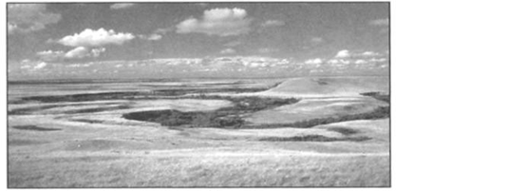
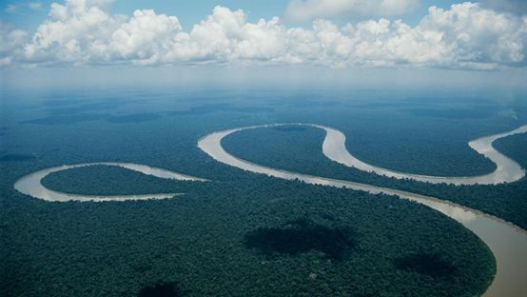
河流流经平坦地形时常形成千回百转的曲流景观。下图为“北美大草原某地景观图”。 据此完成下面小题。
【河曲和牛轭湖的形成-哔哩哔哩】 https://b23.tv/aZHxHXk
6.决定该地林地分布的生态因子是（ ）
气温 B. 水分 C. 光照 D. 风向
7.在河流变迁过程中，河道景观的演化过程是（ ）
A.曲流→牛轭湖→林地→草地 B. 牛轭湖→曲流→草地→林地
C. 林地→草地→曲流→牛轭湖 D. 草地→林地→牛轭湖→曲流

Slide 9
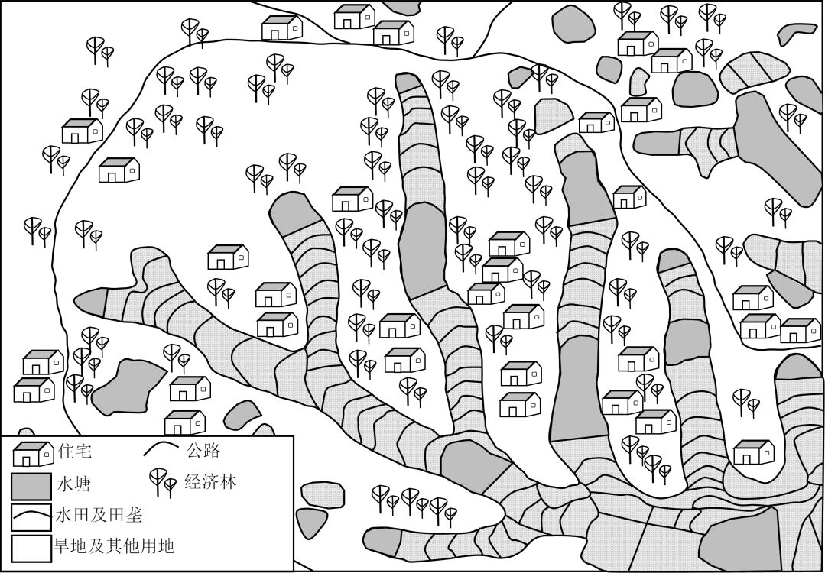
因地制宜发展农业生产是保障粮食安全的重要举措。图 4 为 2021 年由遥感影像解译转绘的“安徽省某地土地利用示意图”。
8.图示区域地势总体上（ ）
A. 从中间向四周降低 B.从四周向中间降低
C.从西北向东南降低 D.从东南向西北降低
9.住宅分散分布有利于（ ）
A.交通出行 B. 防洪避险 C. 生活取水 D. 田间管理

Slide 10
因地制宜发展农业生产是保障粮食安全的重要举措。图 4 为 2021 年由遥感影像解译转绘的“安徽省某地土地利用示意图”。
10.图示区域农业生产模式是（ ）
A.高度集约的设施农业 B. 精耕细作的水田农业
C. 规模经营的商品农业 D. 休闲观光的城郊农业

Slide 11
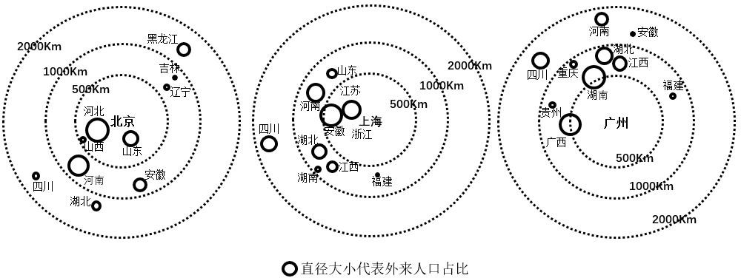
我国城镇化快速发展，许多省区人口流入北京、上海和广州等城市。下图为“某年我国 三大城市外来人口占比位列前十的省区分布示意图”。
11.同为长三角地区的江苏、浙江和安徽三省，迁移至上海人口相差较大，其主导因素是（ ）
A.对外交通条件 B. 文化交流习惯 C. 经济活动方式 D. 人口迁移政策
12.从全国看，三大城市的外来人口省区分布具有明显的（ ）
A.地域性 B. 等距性 C. 均衡性 D. 同向性
13.据第七次人口普查数据，北京外来人口增幅下降，其主要原因是北京（ ）
A 政府机构外迁 B. 城市规模扩大 C. 首都功能优化 D. 公共服务升级

Slide 12
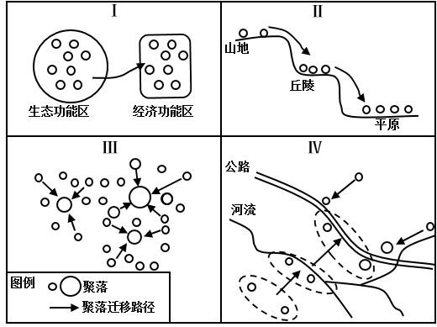
随着乡村振兴战略的有效实施，我国乡村聚落空间分布发生了明显变化。图为“江南丘 陵某区域四种乡村聚落空间演化模式示意图”。
14.模式 I 中乡村聚落迁移的主要目的是（ ）
A.增强功能区竞争力B.保护环境敏感区域
C.促进劳动力就业D.提高城镇化水平
15.反映乡村聚落空间演化过程从受自然要素影响转向受经济社会要素影响的模式是A. I B. II C. III D. IV

Slide 13
【热点背景】
乡村振兴战略提出了总体要求，就是坚持农村优先发展，按照实现产业兴旺、生态宜居、乡风文明、治理有效、生活富裕的总要求，推动城乡一体、融合发展，推进农业农村现代化。乡村的发展必然要有兴旺发达的产业支撑，只有在乡村实现因地制宜、突出特点、发挥优势，形成居于市场竞争力又能可持续发展的现代农业产业体系，乡村才能有活力，经济才能大发展；要在乡村振兴战略实施过程中，充分科学合理利用自然山水资源，有效保护生态环境，祛除乡村生活陋习，治理美化乡村生活环境，真正使乡村成为山清水秀、天高云淡、风景如画的充满希望的田野和生态宜居的美丽乡村；要弘扬乡土气息的优秀传统文化,树立社会主义核心价值观的新风尚，使整个乡村社会更加互助发展，乡邻和睦，乡风文明。

Slide 14
1.基本内容：
(1)乡村振兴战略:就是要坚持农业农村优先发展,进一步调整理顺工农城乡关系,在要素配置上优先满足,在资源条件上优先保障,在公共服务上优先安排,加快农业农村经济发展,加快补齐农村公共服务、基础设施和信息流通等方面短板,显著缩小城乡差距。
(2)乡村振兴战略目的:产业兴旺、生态宜居、乡风文明、治理有效、生活富裕。
主要方面
①乡村产业振兴,推进农业由增产导向转向提质导向;
②乡村人才振兴,打造现代农业;
③乡村文化振兴,构建新乡土文化,同时要把传统留住、把文化留住;
④乡村生态振兴,加强农村突出环境问题综合治理,落实生态发展理念,实施农业绿色发展理念。

Slide 16
(3)乡村振兴战略提出的原因
①发展不平衡不充分。尤其是从沿海到内陆，从东部到西部，从城市到乡村呈阶梯式发展 ②城市虹吸效应导致农村“空心化”问题严重。③农业产业生产方式落后，现代科技普及不足，产业链未形成，产业附加值低，无法支撑农村经济发展 ④城乡之间基础服务设施差距大，乡村落后于城市。
(4)乡村发展制约问题
①贫困的明确针对目标 ②基础设施落后，农民生产生活无法满足 ③物流交通不便，商业渠道受限 ④受教育程度不高，劳动力外流

Slide 17
脱贫攻坚与乡村振兴存在耦合和交叉。脱贫攻坚和乡村振兴都是围绕“三农”问题而提出的重大决策，两者在内容和范围上耦合度较高。乡村振兴战略的实施内容包括农村一、二、三产业融合发展、小农户与现代农业发展有机衔接、繁荣乡村文化、提升乡村治理水平、推进乡村绿色发展、提高农村民生保障水平等，这些内容与脱贫攻坚强调的产业扶贫、文化扶贫、党建扶贫、生态扶贫和社会保障兜底扶贫等方式具有内在要决胜脱贫攻坚，实现全面小康，既要因地制宜发展经济，又要注重在经济社会发展的同时注重生态文明建设，要坚定不移走生态优先、绿色发展之路，稳步提高脱贫质量。

Slide 18
随着乡村振兴战略的有效实施，我国乡村聚落空间分布发生了明显变化。图为“江南丘 陵某区域四种乡村聚落空间演化模式示意图”。
14.模式 I 中乡村聚落迁移的主要目的是（ ）
A.增强功能区竞争力B.保护环境敏感区域
C.促进劳动力就业D.提高城镇化水平
15.反映乡村聚落空间演化过程从受自然要素影响转向受经济社会要素影响的模式是A. I B. II C. III D. IV

Slide 19
随着乡村振兴战略的有效实施，我国乡村聚落空间分布发生了明显变化。图为“江南丘 陵某区域四种乡村聚落空间演化模式示意图”。
16.在我国重大战略实施的背景下，乡村聚落空间演化的总趋势是（ ）
A.集聚扩大 B. 原地保护 C. 均衡布局 D. 分散迁移

Slide 20
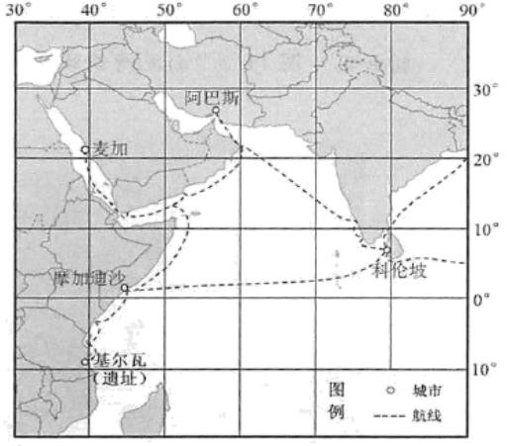
公元 8 世纪开始，基尔瓦逐渐成为非洲东海岸的商贸中心。15 世纪初郑和船队曾从不同航线到达基尔瓦。17、18 世纪随着世界贸易格局不断改变，基尔瓦商贸地位逐渐衰落。1981 年基尔瓦所在地的遗址被列入世界遗产名录。图为“郑和船队航海路线示意图”。
17.公元 8 世纪基尔瓦作为商贸中心兴起时，其对外贸易的主要地区是
A.阿拉伯海沿岸 B. 南海沿岸C. 几内亚湾沿岸 D. 地中海沿岸
18.郑和船队若每天航行 190km，从科伦坡经摩加迪沙至基尔瓦的最短时间约（ ）
A. 2 周 B. 4 周 C 6 周 D. 8 周

Slide 21
公元 8 世纪开始，基尔瓦逐渐成为非洲东海岸的商贸中心。15 世纪初郑和船队曾从不同航线到达基尔瓦。17、18 世纪随着世界贸易格局不断改变，基尔瓦商贸地位逐渐衰落。1981 年基尔瓦所在地的遗址被列入世界遗产名录。图为“郑和船队航海路线示意图”。
19.公元 17、18 世纪基尔瓦商贸地位逐渐衰落的主要原因是（ ）
A.资源枯竭 B. 风沙影响 C. 气候变暖 D. 航道变迁

Slide 22
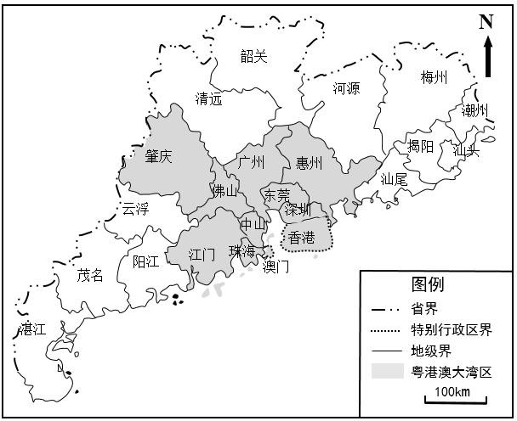
近年我国印发了《粤港澳大湾区发展规划纲要》，将珠三角城市群（广东省 9 个城市） 升级为粤港澳大湾区（9+2）。下图为“粤港澳大湾区范围图”。
20.相比京津冀、长三角城市群，珠三角城市群更易建立区域统一大市场的有利条件是（ ）
A. 行政管辖关系 B. 经济发展水平模结构
C.风俗习惯差异 D.人口规模

Slide 23
近年我国印发了《粤港澳大湾区发展规划纲要》，将珠三角城市群（广东省 9 个城市） 升级为粤港澳大湾区（9+2）。下图为“粤港澳大湾区范围图”。
21. 粤港澳大湾区空间结构更接近（ ）
A. 单核多中心结构 B. 双核多中心结构
C.多中心网络结构 D.核心边缘结构
22.将粤港澳大湾区定位为世界级城市群，香港发挥的最大优势体现在（）
A. 旅游观光 B. 生产加工 C. 消费市场 D. 对外联系

Slide 24
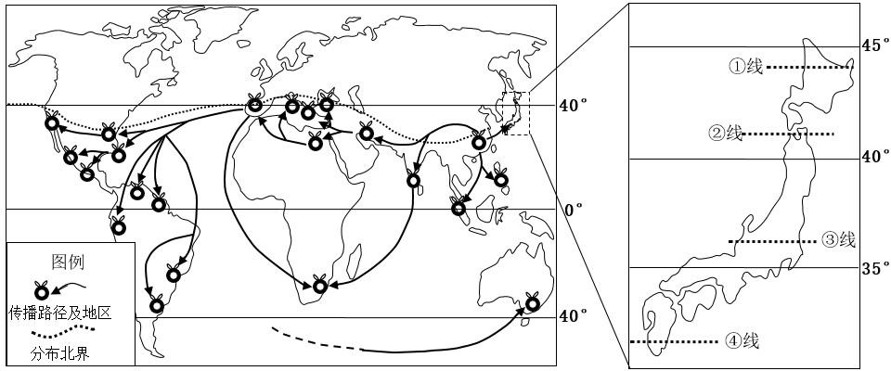
材料一柑橘是原产于我国的热带、亚热带水果，在我国有 4000 多年的栽培历史。“橘逾淮而北为枳”大致反映了古人对柑橘分布的认识，目前淮河依然是我国柑橘分布的北界。
材料二图为“柑橘在世界的传播过程及分布北界示意图”

Slide 25
（1） 写出柑橘从我国传播到国外的两种路径。
（2） 分析亚欧大陆东西两岸柑橘分布北界的差异及其原因。
（3） 从①、②、③、④四线中选出柑橘在日本分布的北界，并简述理由。
①陆地向南亚、波斯湾地区以及地中海沿岸地区传播；②海洋上向日本、东南 亚等地区传播。
差异：亚欧大陆西岸柑橘北界的纬度较亚欧大陆东岸北界的纬度更高。原因：亚欧大 陆西岸受西风影响，亚热带北界的纬度位置更高，亚欧大陆东岸受季风的影响，亚热带北界 所处纬度相对较低。
③线。理由：我国柑橘分布的北界在淮河一线，日本气候的海洋性突出，柑橘分布的 北界的纬度较我国淮河一线的纬度更高。④线纬度低于淮河一线；①②线应属于温带季风气 候，不是亚热带的北界。

Slide 26
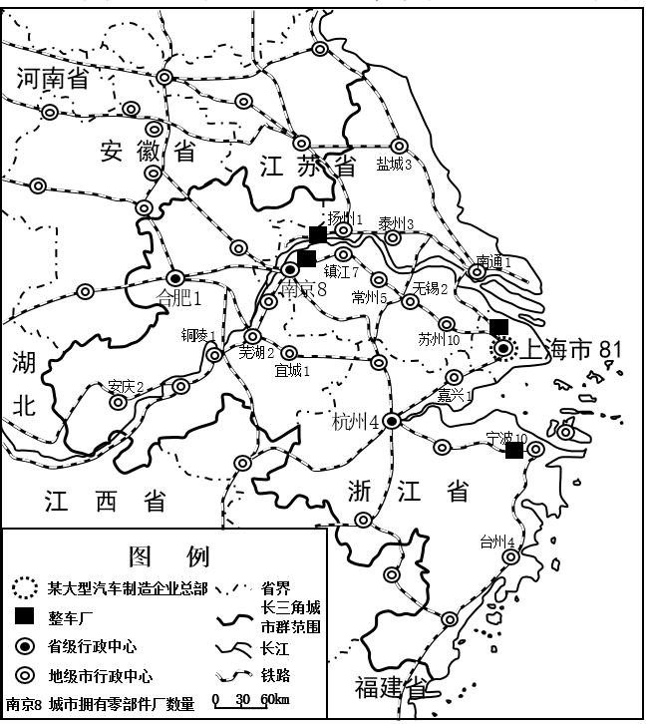
材料一 2005 年前，某大型汽车制造企业的整车厂和零部件厂大多集中在上海，此后逐渐向周边城市扩散，有四大整车厂和 90%以上的零部件厂分布在长三角城市群，并形成了完整的供应链体系。
材料二为推动区域一体化，江苏省组织引领苏南苏北对口共建优质、绿色产业园区。共 建以来，园区引入高素质管理与技术人才，促进人口就业，推动当地 GDP 快速增长。
材料三图为“2018 年某大型汽车制造企业主要零部件厂在长三角城市群分布示意图”。

Slide 27
（1）分析该大型汽车制造企业主要零部件厂的分布格局及其形成的主要原因。
（2）简述该大型汽车制造企业向外扩展形成的供应链体系对苏南苏北共建产业园的启示。
分布格局：主要分布在长三角城市群，整车厂附近；原因：有利于加强生产协 作和技术交流；降低物流成本；快速响应市场。
启示：明确园区的主导产业，以此为核心大力引进主导产业中的龙头企业；引入低能耗，能排放，高增长产业；有针对性地引进与之相关联、相配套的项目，提高产业的集聚度； 重视资金、技术、管理和人才的综合引进。

Slide 28
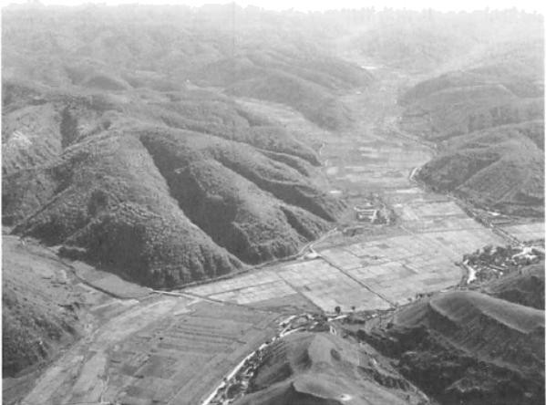
材料一南泥湾位于陕西省延安市，地处典型的黄土高原丘陵地带，云岩河上游。1941 年春，八路军第三五九旅赴南泥湾开展大生产运动，使昔日荒凉的南泥湾变成了“平川稻谷 香，肥鸭遍池塘。到处是庄稼，遍地是牛羊”的陕北好江南。
材料二图为“南泥湾俯瞰景观图”。

Slide 29
（1） 简述八路军在南泥湾开展大生产运动时面临的不利自然条件。
（2） 解读“平川稻谷香，肥鸭遍池塘。到处是庄稼，遍地是牛羊”的陕北好江南所描述的 农业生产布局。
（3） 比较南泥湾所在地区与江南地区在农业生产特点方面的差异。
春季气温回升快，蒸发旺盛，风力大;气候干旱，降水少；高原丘陵地区，地 势起伏大，地表支离破碎，平地少；河流水量小、地下水位深，水源短缺。
平地、川地(谷地)种植粮食作物；地势低洼的池塘养鱼放鸭；
山上发展畜牧业，放牧 牛羊。
农田的差异：南泥湾是旱田，江南是水田；耕作制度的差异(作物熟制差异)：南泥湾一年一熟或两年三熟，江南地区一年两熟到三熟；作物种类差异：南泥湾以小麦、谷子为主， 江南地区以水稻为主；畜牧业差异：南泥湾放牧业，江南地区家庭饲养为主。

